Slide 1
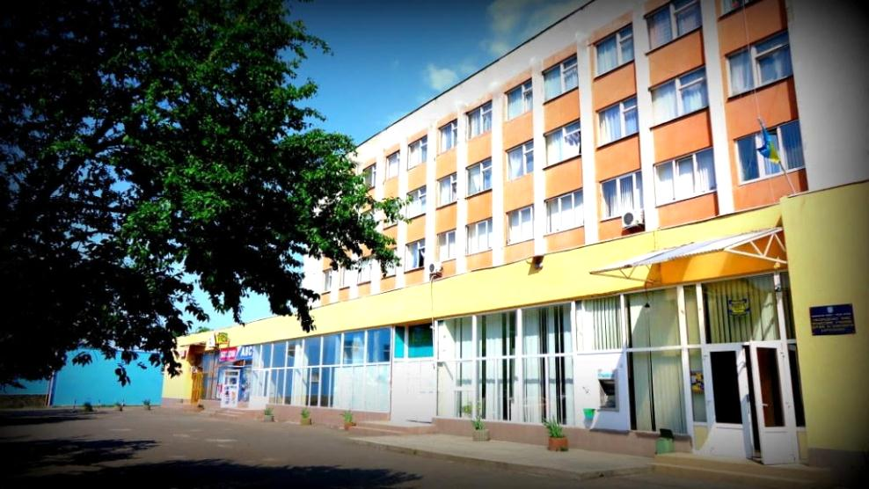
З В І Т
директора Ужгородського вищого професійного училища
торгівлі та технологій харчування
Кощака Віктора Йосиповича
про діяльність за 2021 – 2022 н. р.
23 червня 2022

Slide 2
1. ПІДВИЩЕННЯ РІВНЯ ОРГАНІЗАЦІЇ НАВЧАЛЬНО-ВИХОВНОГО ПРОЦЕСУ
Навчально-виробничий процес в училищі здійснюються
за Стандартами професійної (професійно-технічної) освіти
План регіонального замовлення виконано на 100%.
Контингент учнів на початок навчального року склав 339 осіб. Серед них:
- на базі базової середньої освіти з отриманням повної загальної середньої освіти за екстернатною формою навчання – 174 особи;
на базі повної загальної середньої освіти – 165 осіб.
У поточному навчальному році, як і у попередньому, теоретичне, виробниче навчання та виробнича практика здійснювалися за змішаною формою навчання або дистанційно у зв’язку з впровадженням карантину, пов’язаного із загрозою поширення COVID-19, з лютого 2022 року – через введення воєнного стану в Україні
.

Slide 3
Аналіз результатів навчальної діяльності за 2021-2022 н.р. (у відсотках)

Slide 4
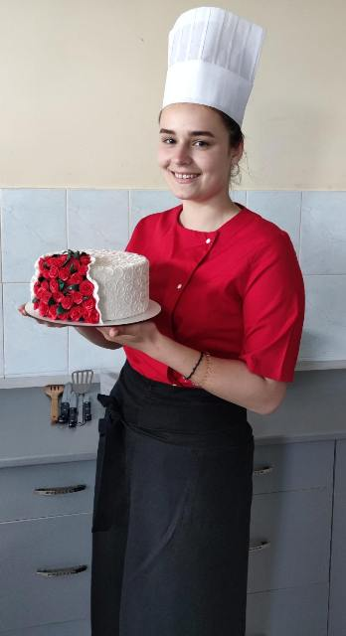
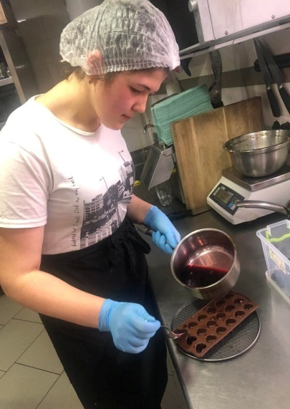
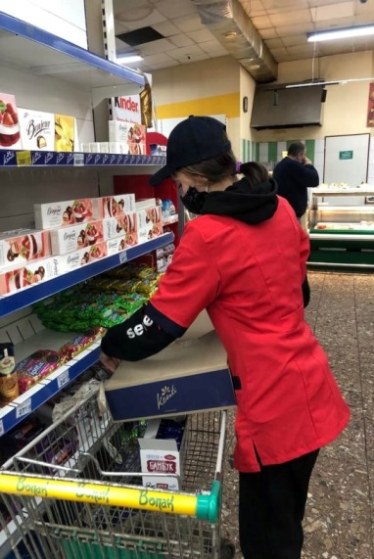
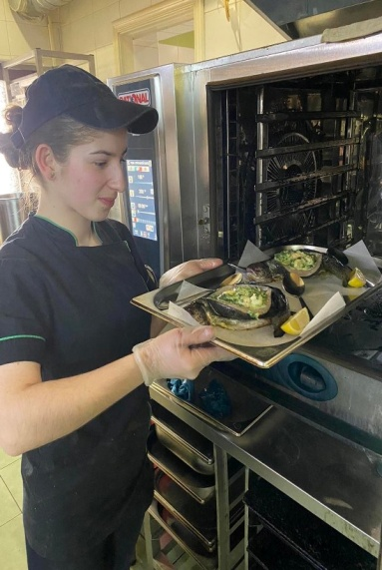
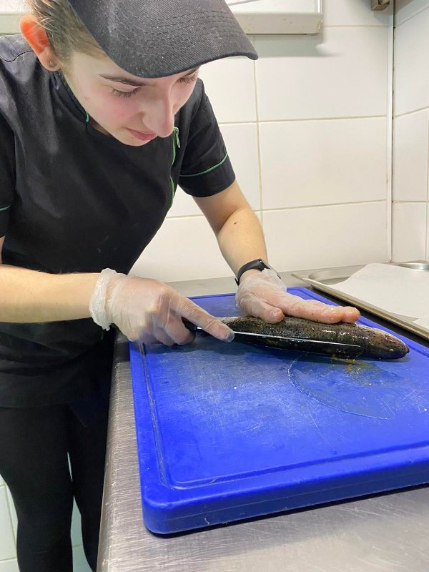
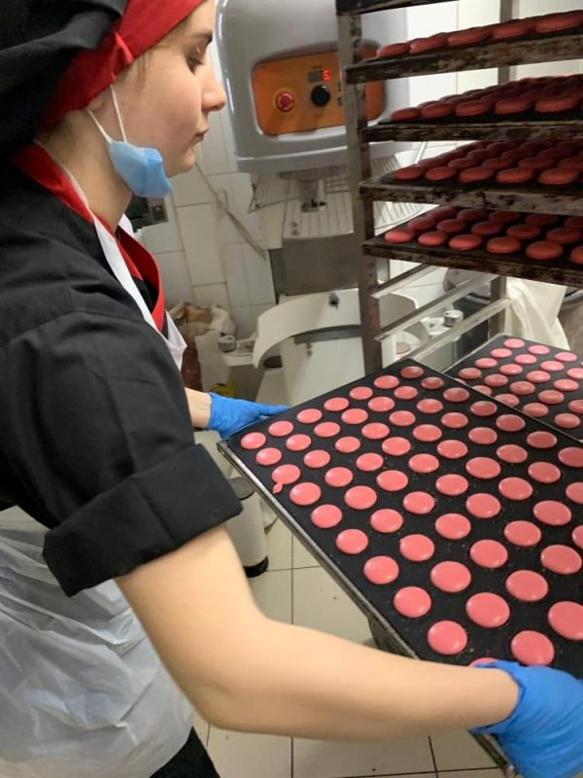
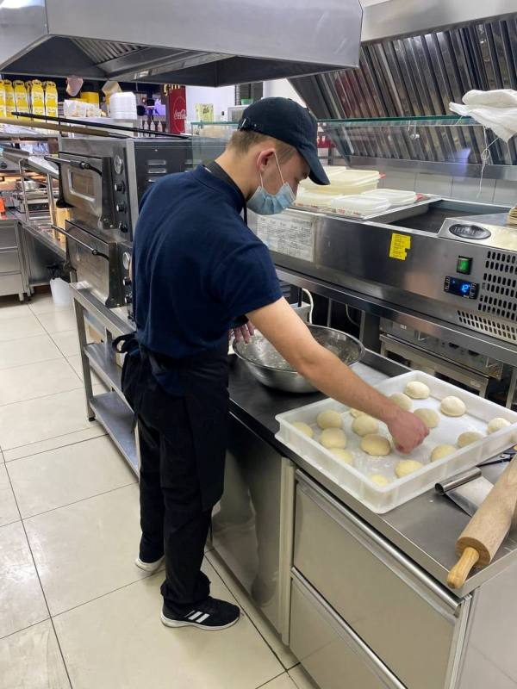
ВИРОБНИЧА ПРАКТИКА учнів здійснювалася на підприємствах торгівлі та громадського харчування міста і області на підставі укладених угод про надання робочих місць під керівництвом майстрів виробничого навчання та наставників

Slide 5
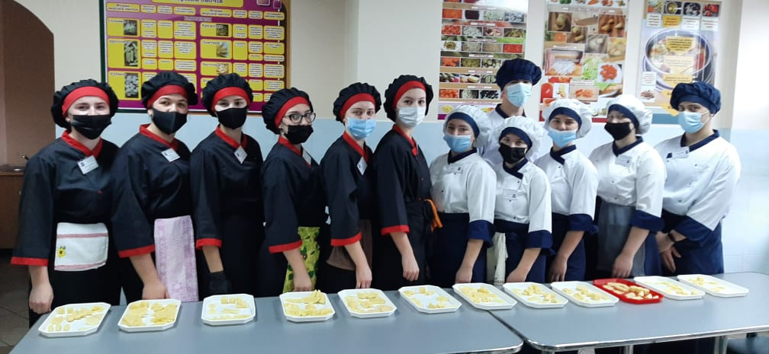
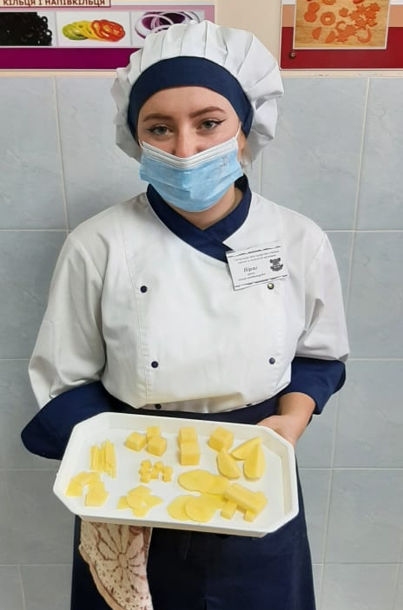
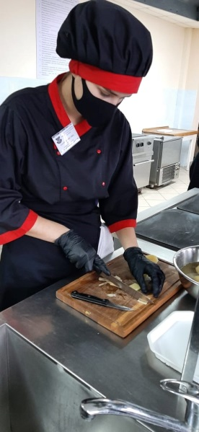
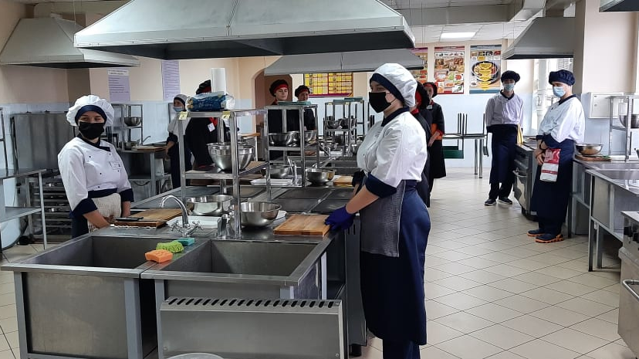
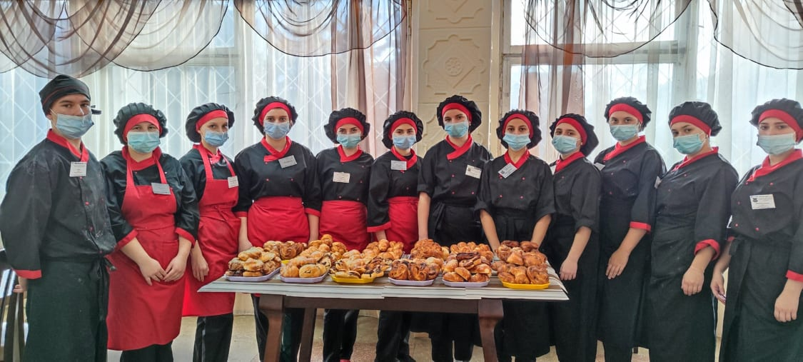
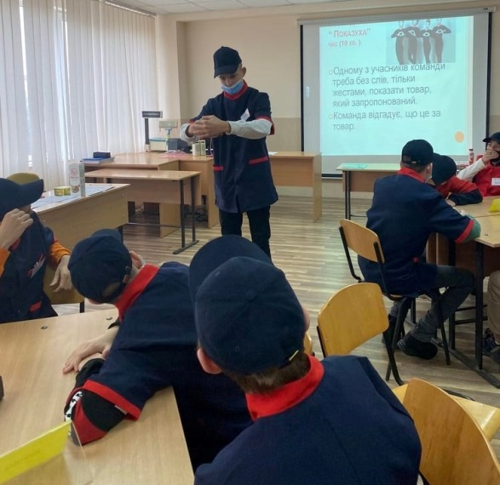
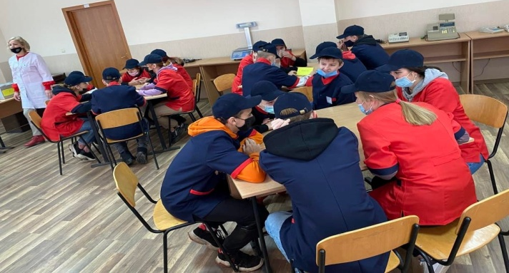
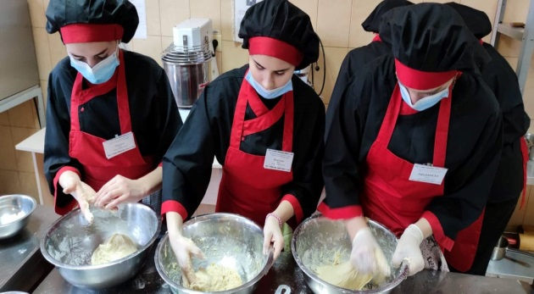
Кращий з професії
«Кращий з професії кухар» на тему: «Нарізка овочів»
«Кращий з професії кондитер» на тему: «Смачна здоба» (приготування виробів з дріжджового тіста)
У групі продавець продовольчих товарів та продавець непродовольчих товарів І курсу відбувся конкурс професійної майстерності на кращого продавця продовольчих товарів

Slide 6
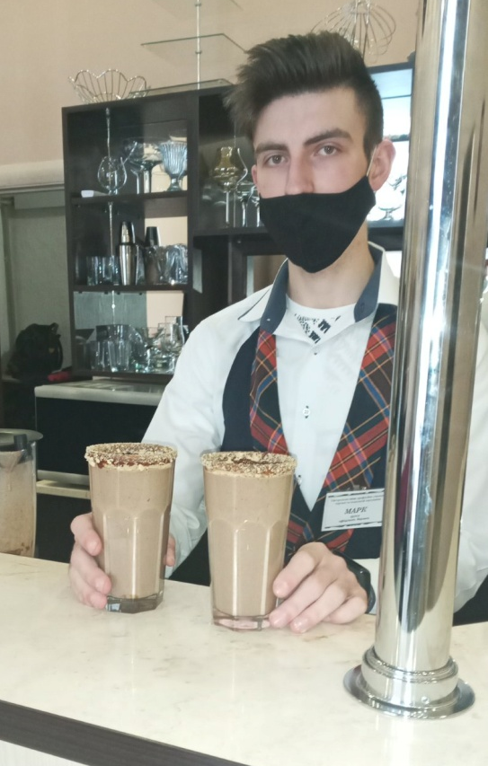
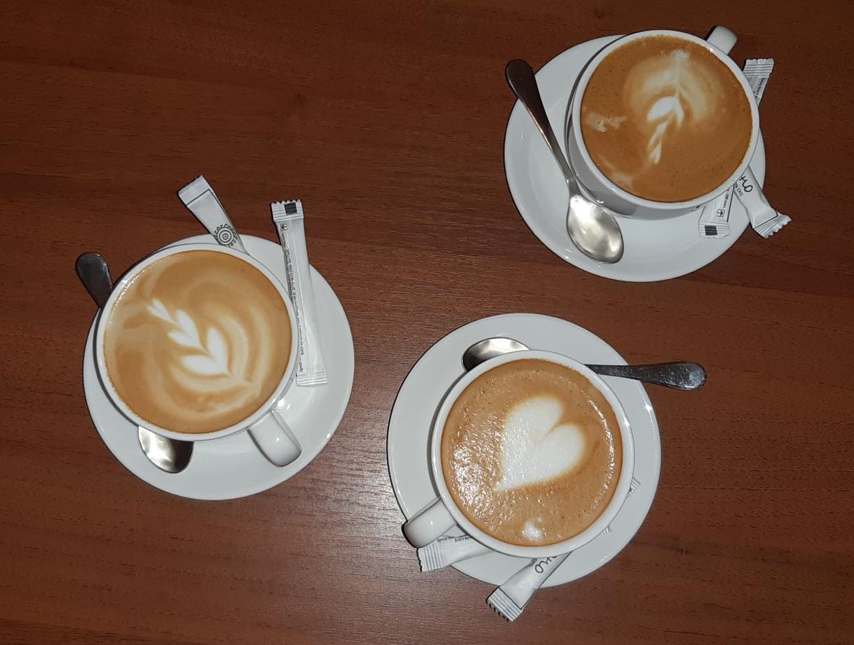
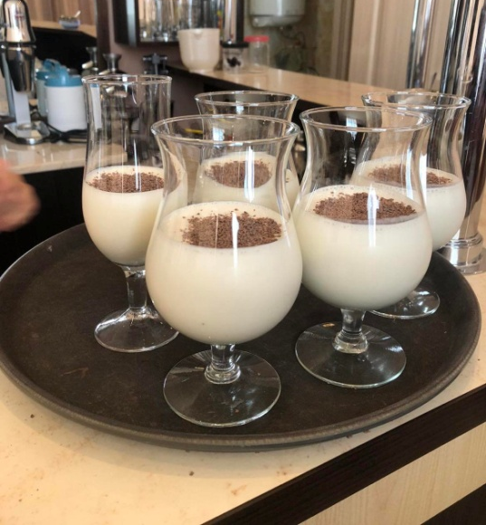
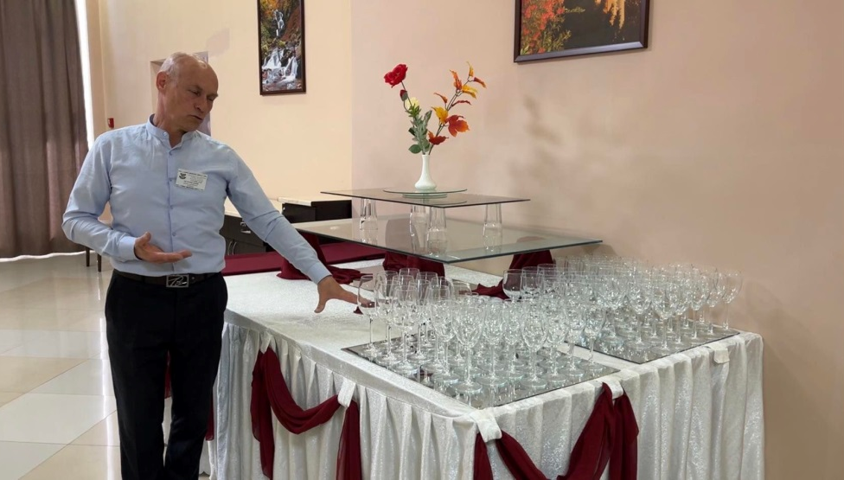
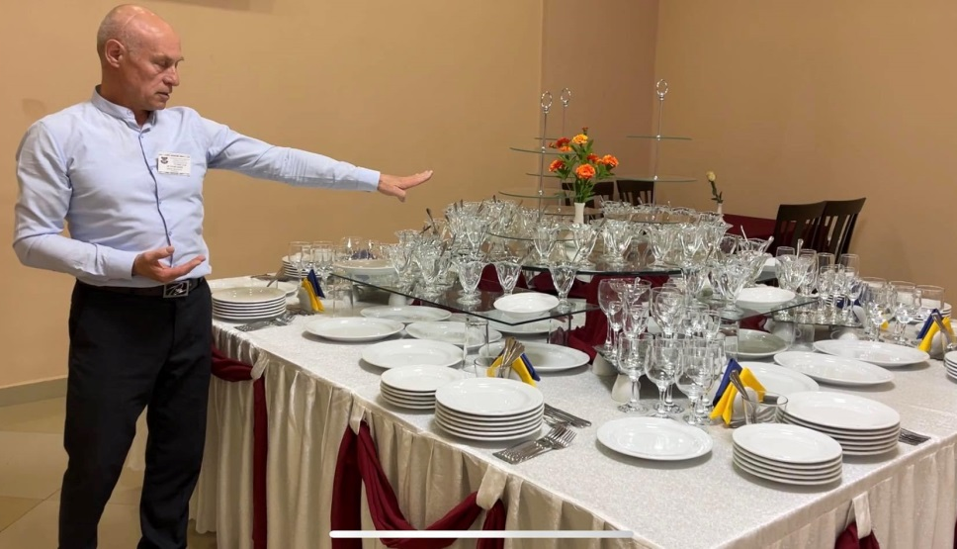
Майстер-класи
«Приготування кавових напоїв»
«Сервування фуршету-бенкету»

Slide 7
ВИПУСК КВАЛІФІКОВАНИХ РОБІТНИКІВ
За звітний період кількість учнів-випускників складає:
2021р. – 157 випускників;
99% контингенту учнів отримали кваліфікацію за інтегрованими професіями:
продавець продовольчих товарів, продавець непродовольчих товарів;
кухар, кондитер;
офіціант, бармен
Втрата контингенту за рік – 12 учнів
Основні причини втрати контингенту:
за власним бажанням (у т.ч. у зв’язку із виїздом за кордон для проживання та роботи) – 8 учнів (66,7 %),
порушення правил внутрішнього розпорядку та Статуту училища (за доповідними майстрів в/н та рішеннями педрад) – 4 учні (33,3%).
Спільними зусиллями педагогів досягнуто такий показник працевлаштування випускників, а саме:
2021 р. – 134 (85,4%)
За звітний період випущені та працевлаштовані 7 учнів із числа дітей сиріт та дітей позбавлених батьківського піклування. Всім їм було виплачено передбачені чинним законодавством виплати у повному обсязі.

Slide 8
Методична робота
Основним змістом діяльності у 2021 – 2022 н.р. було дослідження системи роботи закладу освіти та педагогів на ІV-му (передостанньому) етапі роботи над науково-методичною проблемою «Упровадження інноваційних педагогічних та виробничих технологій, спрямованих на формування креативності й компетентності учнів, підготовку їх до конкурентоспроможної діяльності».
У творчій майстерні, яка функціонує при методичних комісіях, підготовлено:
-навчальні посібники:
-Назаренко О.В., «Опорний конспект з предмета «Страви закарпатської кухні»;
-Барч О.І., збірник інструкційно-технологічних карт «Інноваційні технології приготування холодних соусів»
-Кияк Н.О., Барч О.І., «Збірник тестових завдань з предметів професійно-теоретичної підготовки для проведення поетапної та державної кваліфікаційної атестації в режимі онлайн»
-Галаговець А.М. «Електронний посібник з предмета «Устаткування підприємств харчування»
-Куштан Г.В., «Сучасні підходи до організації ресторанного бізнесу»
- публікації в інформаційно-методичному збірнику «Вісник»:
Назаренко О.В., на тему: «Використання проектних технологій на уроках теоретичного навчання для формування компетентнісного потенціалу учнів»

Slide 9
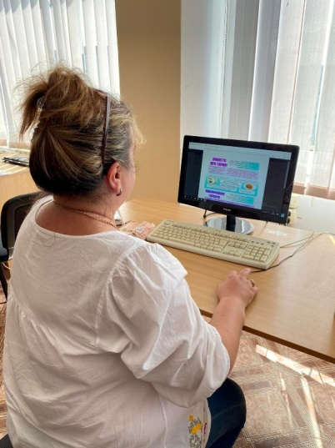
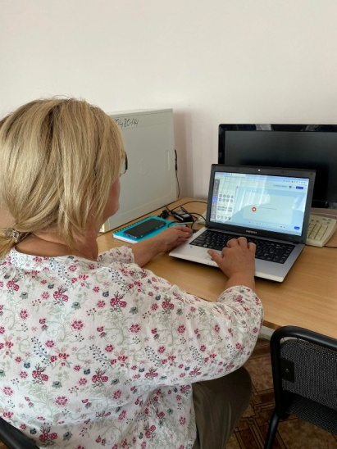
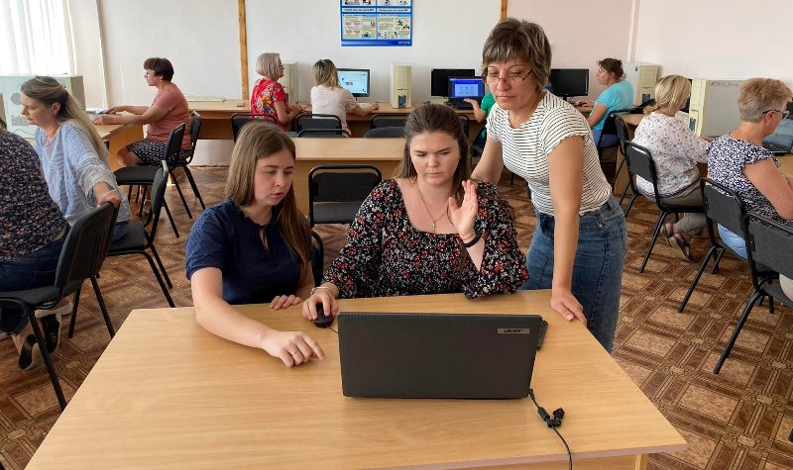
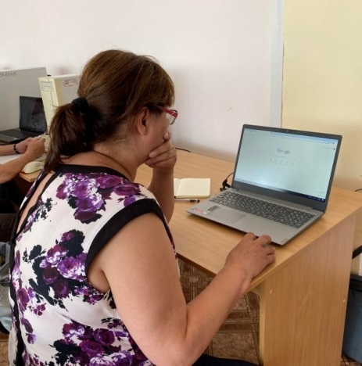
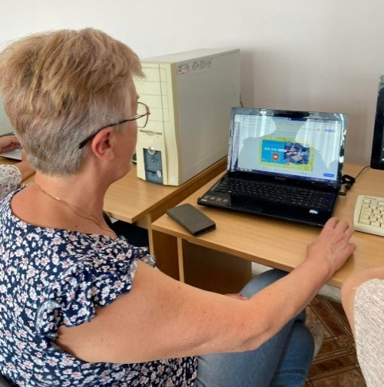
В червні 2022 року в училищі працювала Школа ІТ-компетентності, створена Навчально-методичним центром професійно-технічної освіти у Закарпатській області. Навчання проводила Палош Н.М., завідувачка інформаційно-аналітичного кабінету НМЦ ПТО. Програма навчального тренінгу (6 годин) передбачала підвищення цифрової компетентності педагогічних працівників з використання сервісу Genially для створення інтерактивного контенту. За результатами навчання 18 учасників тренінгу отримали сертифікати про успішне опанування програми з використання онлайн інструменту Genially.

Slide 10
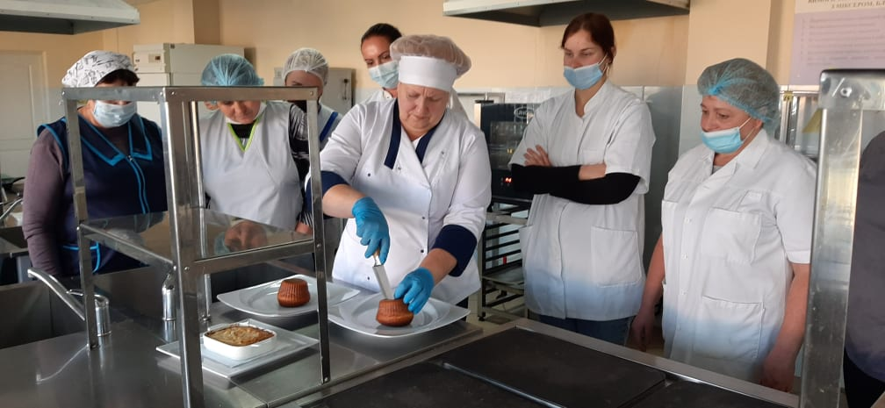
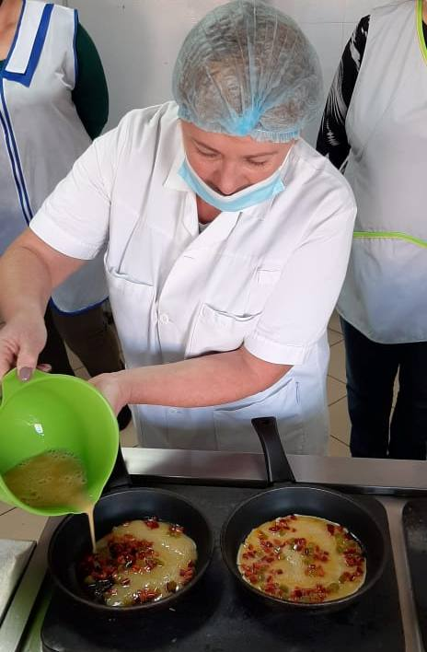
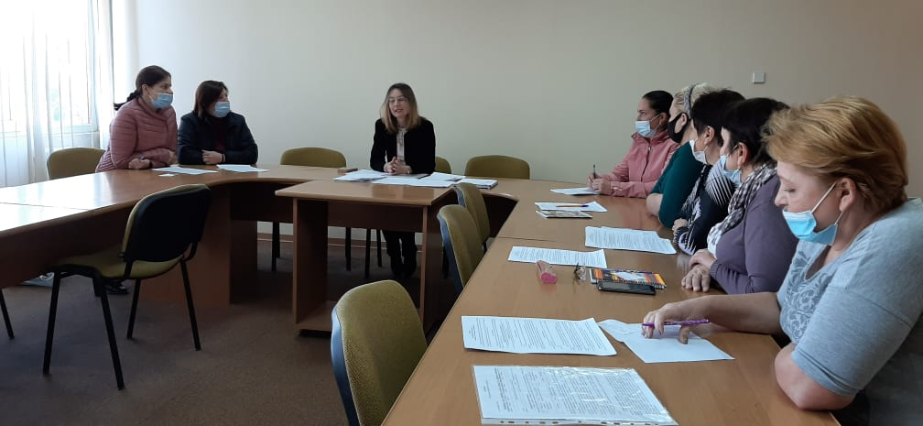
В училищі працює Навчально-практичний центр сучасних технологій харчування та ресторанного сервісу. Це структурний підрозділ закладу, який покликаний здійснювати підготовку, перепідготовку, підвищення кваліфікації робітників громадського харчування за новітніми технологіями із застосуванням сучасних матеріалів, сировини, обладнання та інструментів.
На базі Центру здійснювалася:
перепідготовка дорослого населення з професії кухар – 9 осіб

Slide 11
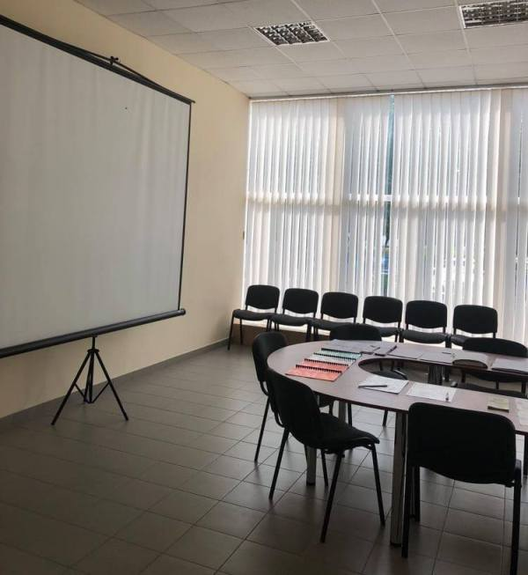
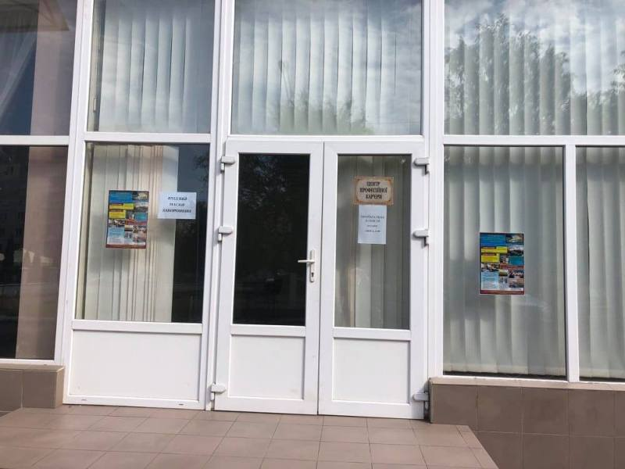
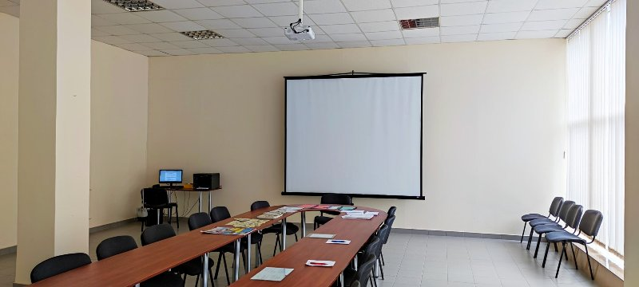
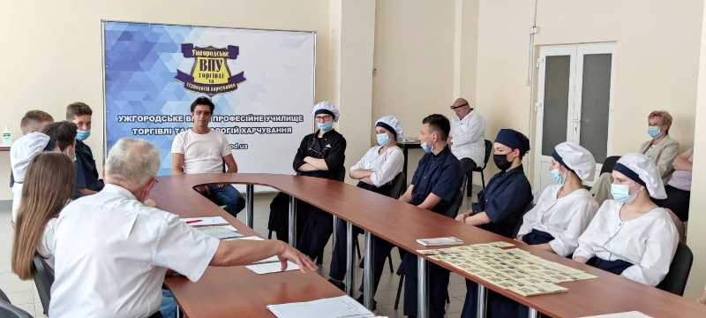
У червні поточного року в училищі відкрито Центр професійної кар’єри.
Діяльність Центру професійної кар’єри направлена на ефективну роботу щодо сприяння працевлаштування випускників з метою реалізації права здобувачів освіти і випускників на працю та забезпеченню випускників першим робочим місцем, відстеження їх кар’єрного зростання, підвищення кваліфікації або перепідготовці у разі потреби, а також на координацію роботи закладу з питанням розвитку професійної кар’єри.

Slide 12
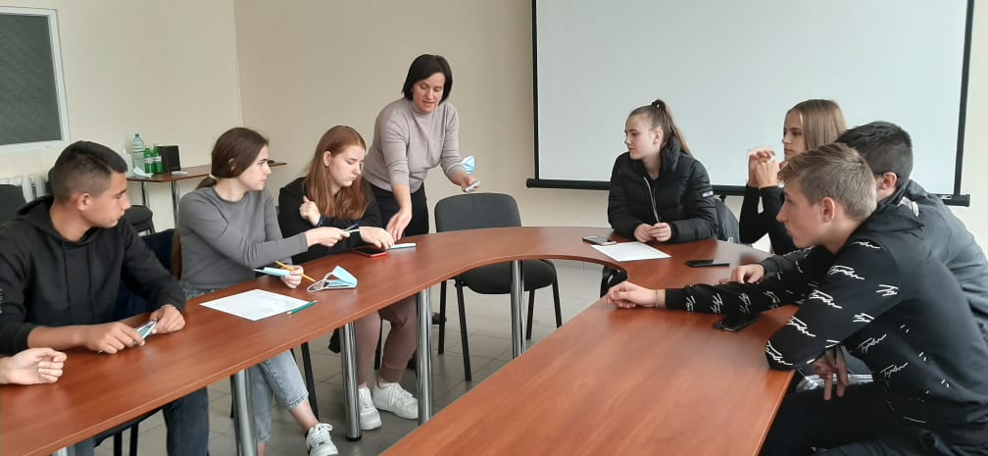
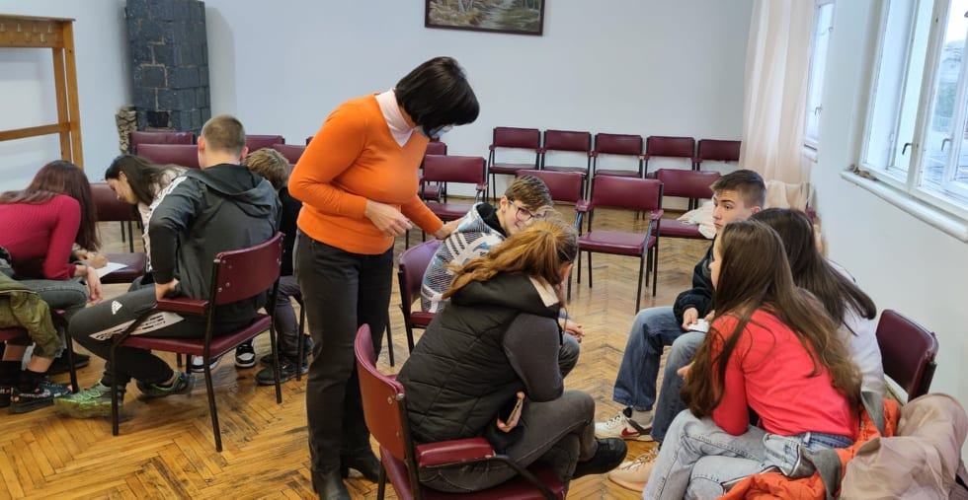
ПСИХОЛОГІЧНА СЛУЖБА
Основною метою діяльності психологічної служби нашого навчального закладу є психологічний супровід навчально-виховного та навчально-виробничого процесів, підвищення їх ефективності, захист психічного здоров’я і соціального благополуччя усіх учасників навчального процесу, сприяння особистісному і психологічному розвитку молоді, формуванню їх життєвих компетенцій, що забезпечує психологічну готовність до дорослого життя.
З метою підвищення рівня психологічної культури педагогів, покращення психологічної атмосфери в педагогічному колективі в цьому навчальному році були проведені два психолого-педагогічні семінари на теми: «Підліткова агресія: за і проти», «Причини виникнення психоемоційної напруги в учнів».

Slide 13
МІЖНАРОДНА ДІЯЛЬНІСТЬ
У поточному навчальному році наш навчальний заклад не долучався до роботи у міжнародних проектах. Проте, постійно ведеться робота з упровадження у навчально-виробничий процес напрацювань колективу як учасника українсько-канадського проекту «Децентралізація управління професійним навчанням в Україні»: здійснюється аналіз матеріально-технічної бази, навчальних планів та програм відповідно до потреб ринку праці, проводиться щорічний моніторинг працевлаштування випускників і закріплення їх на першому робочому місці тощо. Також набутий у роботі міжнародного проекту досвід поширюється педагогами серед інших закладів професійної (професійно-технічної) освіти.

Slide 14
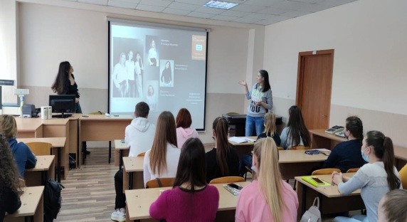
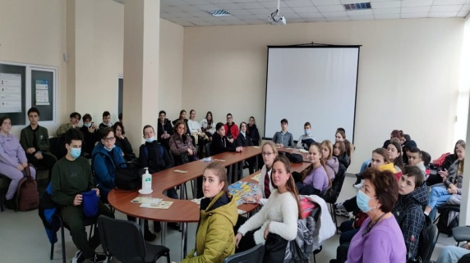
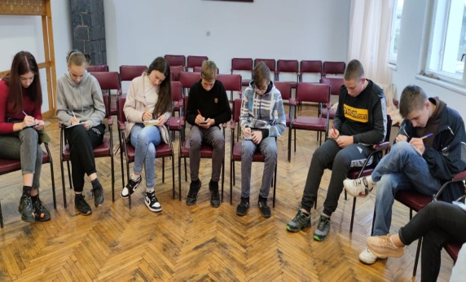
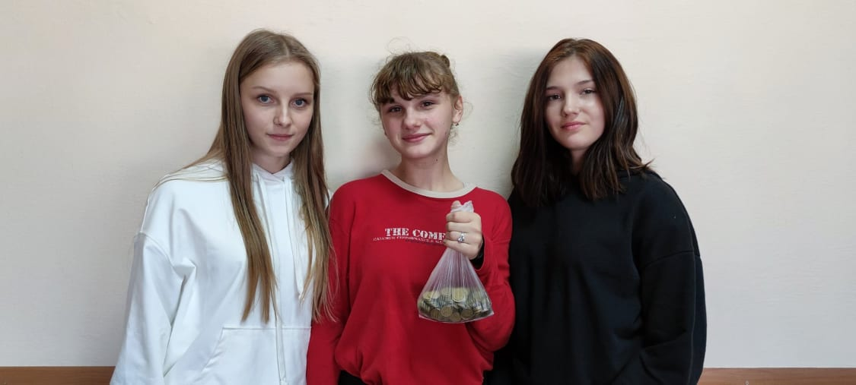
НАВЧАЛЬНО-ВИХОВНА РОБОТА
У 2021-2022 навчальному році продовжено комплексну, системну діяльність, спрямовану на виконання Концепції національно-патріотичного виховання сучасної молоді.
У звітному періоді проведено наступні виховні години:
«30 років Незалежності України. Щоб у серці жила Батьківщина» - перший урок з нагоди Дня знань;
«Данило Галицький – єдиний король України» – виховна година з нагоди 820-річчя від дня народження;
«Постать Івана Франка в історії України» – година спілкування до 165-річчя від дня народження;
«Історик. Політик. Державотворець» - виховна година з нагоди 155-річчя від дня народження Михайла Грушевського;
«80 років трагедії Бабиного Яру» - онлайн трансляція загальнодержавного уроку пам’яті;
«Слава Героям України» - онлайн година спілкування з нагоди Дня захисника та захисниць України;
«Гідні бути українцями!» - онлайн виховна година з нагоди Дня Гідності та Свободи України;
«Немає більшої сили, ніж стійкість духу добровольців» - онлайн бесіда з нагоди Дня українського добровольця;
«Вишиванку одягаю – Україну прославляю!» - флешмоб до Дня вишиванки.
«30 років Незалежності України. Щоб у серці жила Батьківщина» - перший урок з нагоди Дня знань;
«Данило Галицький – єдиний король України» – виховна година з нагоди 820-річчя від дня народження;
«Постать Івана Франка в історії України» – година спілкування до 165-річчя від дня народження;
«Історик. Політик. Державотворець» - виховна година з нагоди 155-річчя від дня народження Михайла Грушевського;
«80 років трагедії Бабиного Яру» - онлайн трансляція загальнодержавного уроку пам’яті;
«Слава Героям України» - онлайн година спілкування з нагоди Дня захисника та захисниць України;
«Гідні бути українцями!» - онлайн виховна година з нагоди Дня Гідності та Свободи України;
«Немає більшої сили, ніж стійкість духу добровольців» - онлайн бесіда з нагоди Дня українського добровольця;
«Вишиванку одягаю – Україну прославляю!» - флешмоб до Дня вишиванки.

Slide 15
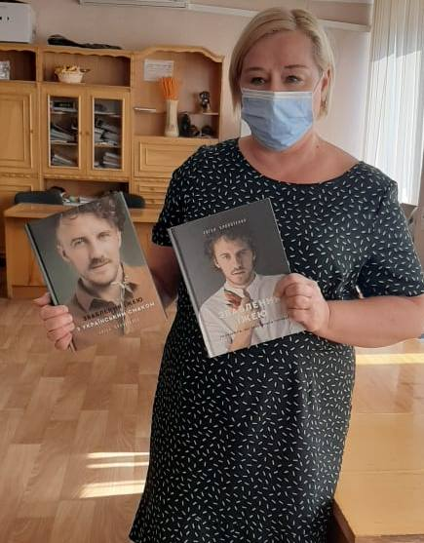
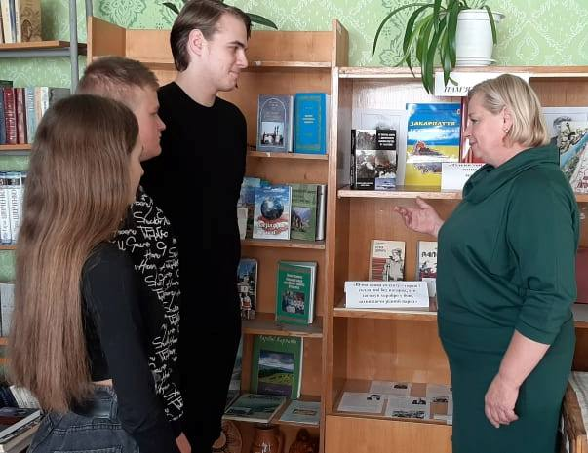
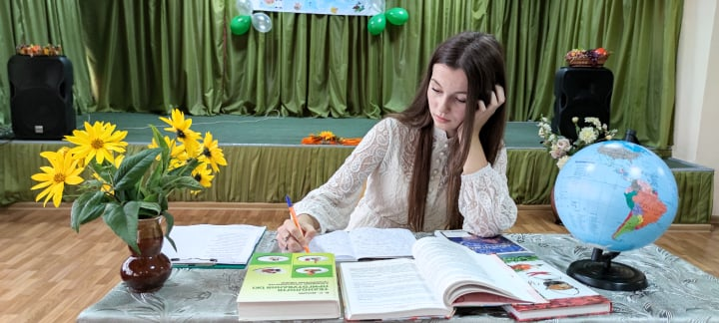
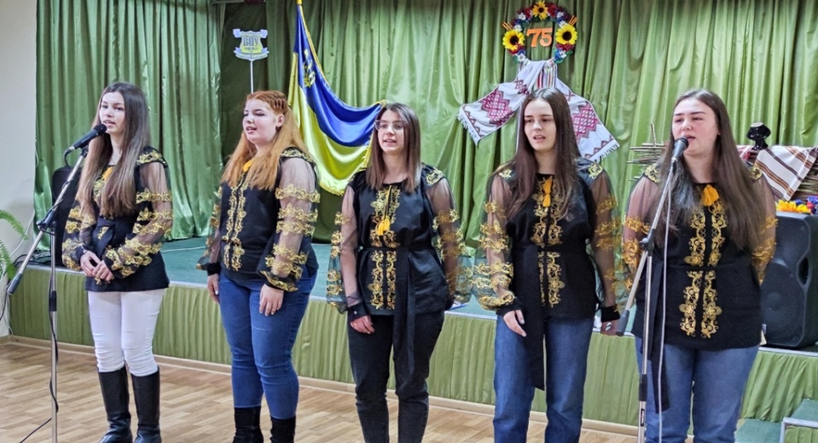
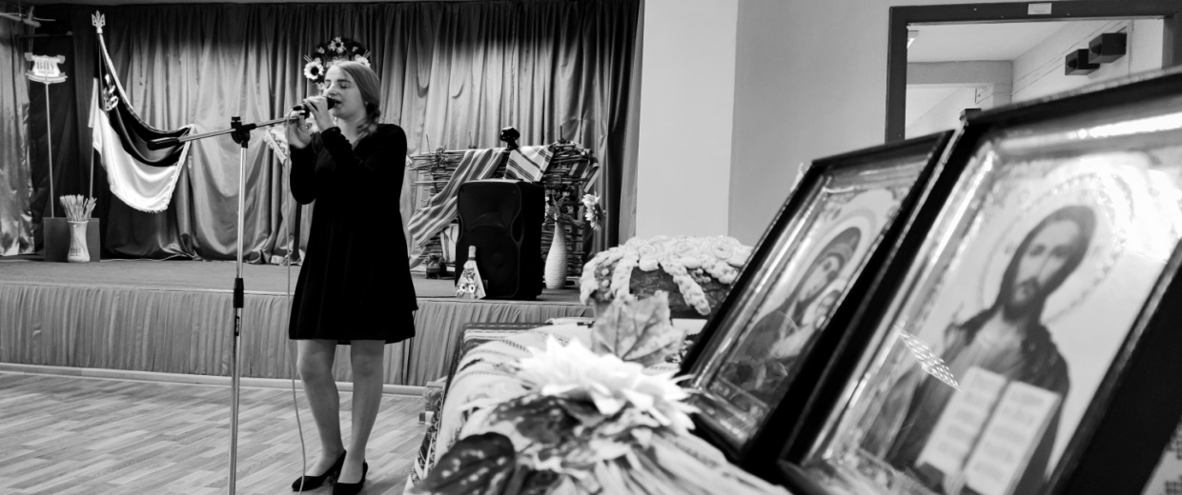
РОБОТА БІБЛІОТЕКИ
Бібліотечний фонд становить
11 614 примірники (11 614 грн.)

Slide 16
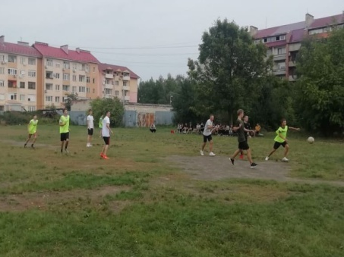
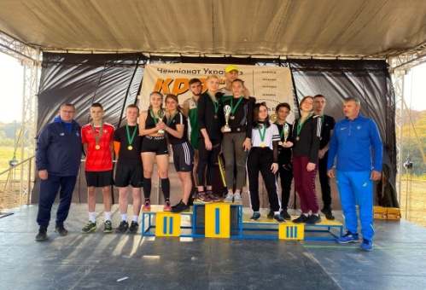
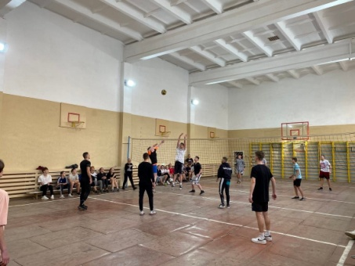
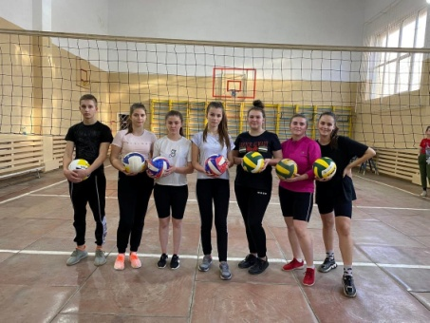
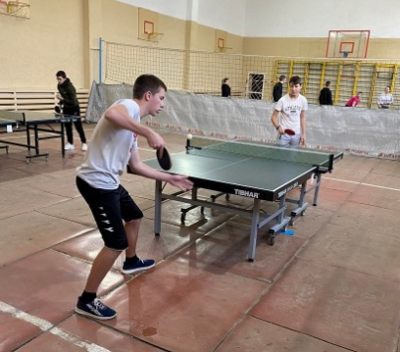
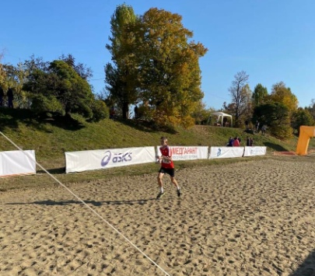
Спортивно-масова робота
Спортивно-масові заходи, спартакіади училища (міні-футбол, легко-атлетичний крос, волейбол, настільний теніс, кульова стрільба) проводились традиційно з залученням максимальної кількості учасників та нагородженням переможців грамотами і медалями.
За звітний період працювали спортивні секції з настільного тенісу та волейболу.
Проводилися турніри серед навчальних груп першого і другого курсу училища з міні-футболу, волейболу та настільного тенісу. Учні училища брали участь у Всеукраїнському фестивалі бігу «Крос над Ужем» у програмі серед студентів вищих навчальних закладів і коледжів та учнів ЗП(ПТ)О і посіли друге місце. .
Інших міських та обласних традиційних спортивно-масових заходів та спартакіади не проводилося через упровадження карантинних обмежень у зв’язку з пандемією COVID-19 та введення у країні воєнного стану.

Slide 17
2. Зміцнення та модернізація матеріально-технічної бази
Одним із важливих елементів інноваційного розвитку нашого навчального закладу є зміцнення матеріально-технічної бази. За попередні роки в училищі створені всі необхідні умови для забезпечення належного навчально-виробничого процесу відповідно до стандартів П(ПТ)О.
Проведена наступна робота зі зміцнення навчально-матеріальної бази:
проводилися профілактичні роботи у автономній котельні згідно з планом підготовки до опалювального сезону: чистка тенів, профілактика електрообладнання, заміна автоматики контролю температури тощо;
щорічно після закінчення опалювального сезону система опалення повністю промивалася та проходила гідравлічне випробування на щільність;
за потреби проводилася ремонт системи енергозабезпечення та водомережі, чистка каналізаційної мережі;
проведена заміна 3 нагрівальних елементів в електрокотлах;
встановлено систему кондиціювання у Центрі професійної кар’єри;
обладнані та відремонтовані вікна господарських приміщень (перший поверх).
проводилися роботи з утримання усіх приміщень у належному санітарному стані відповідно до вимог роботи в умовах карантину щодо запобігання розповсюдження захворювань Сovid-19.

Slide 18
3. Залучення додаткових джерел фінансування навчального закладу та їх раціональне використання
Надходження коштів до спеціального фонду у 2021-2022 н. р.
за видами склало 800,8 тис. грн. або на 227,6 тис. грн. (40%)
більше, ніж у попередньому році

Slide 19
3. Залучення додаткових джерел фінансування навчального закладу та їх раціональне використання
Використання коштів спеціального фонду за звітний період, тис. грн.

Slide 20
4. Забезпечення навчального закладу кваліфікованими педагогічними кадрами та доцільність їх розстановки
Якісний склад педагогічних кадрів
Викладачі:
викладач – методист - 2
старший викладач - 6
спеціалісти вищої категорії - 5
спеціалістів І категорії - 5
спеціаліст ІІ категорії - 8
спеціаліст - 3
Майстри виробничого навчання:
І категорії - 5
ІІ категорії - 2
Аналіз складу педпрацівників за віком
До 30 років –3 особи (7,9%);
30-40 років – 8 осіб (21,1%)
40-50 років – 7 осіб (18,4 %);
50-60 років – 6 осіб (15,8%);
старші 60 років – 14 осіб (36,8%).

Slide 21
Підвищення кваліфікації педагогічними кадрами
Підвищення кваліфікації з психолого-педагогічної та методичної підготовки при:
Згідно з планом-графіком 3 викладачі та майстер виробничого навчання пройшли атестацію, з них:
присвоєно кваліфікаційну категорію «спеціаліст вищої категорії» та присвоєно педагогічне звання «старший викладач» - 1;
присвоєно кваліфікаційну категорію «спеціаліст другої категорії – 1;
підтверджено раніше присвоєну кваліфікаційну категорію «спеціаліст другої категорії» - 1;
відповідність педагогічному званню «майстер виробничого навчання першої категорії» - 1.
Одинадцять педагогів підвищили кваліфікацію на відповідних курсах при:
Закарпатському інститут післядипломної педагогічної освіти – 3;
НМЦ ПТО ІПП у Хмельницькій області – 6;
Білоцерківському інститут неперервної професійної освіти – 2 (І етап);
Троє майстрів виробничого навчання пройшли стажування на підприємствах торгівлі та громадського харчування міста.

Slide 22
5. Соціальний захист, збереження та зміцнення здоров’я учнів та педагогічних працівників
Відповідно до чинного законодавства, прийняті Колективний договір між адміністрацією та первинною профспілковою організацією, Положення про преміювання працівників, Положення про стипендіальне забезпечення учнів
Матеріальне стимулювання як учнів так і педагогічних працівників залежить від їх соціального стану, результативності, складності і напруженості роботи, активності у громадському житті

Slide 23
6. Залучення педагогічної та батьківської громадськості навчального закладу до управління його діяльності, співпраця з громадськими організаціями
В училищі працюють:
первинна профспілкова організація
учнівський профспілковий комітет
рада навчального закладу
батьківський комітет
піклувальна рада
рада учнівського врядування

Slide 24
7. Дисциплінарна практика та аналіз звернень громадян з питань діяльності навчального закладу. Реагування директора на зауваження та пропозиції, викладеними батьківським комітетом, радою та піклувальною радою, батьками, представниками інших органів громадського самоврядування
В роботі намагаюся враховувати побажання,
пропозиції учнів, батьків, педагогічного колективу,
громадськості, оперативно реагувати
на зауваження та звернення

Slide 25
Дякую за увагу !

